Slide 1

Министерство просвещения Республики Башкортостан
Государственное автономное профессиональное образовательное учреждение
Уфимский колледж статистики, информатики и вычислительной техники
Разработка информационной системы и веб-сервиса, обеспечивающего генерацию мелодий на основе текстового запроса пользователя с помощью ИИ
Исполнители, студенты гр. 22П-1
E.Ю.Михайлов, Р.Р.Сафина, Э.Э.Файзуллин, В.Ю.Феденёв
Руководитель проекта: Каримова Р.Ф.
Уфа 2025

Slide 2
ПОСТАНОВКА ЗАДАЧИ
Изучить и проанализировать предметную область в области генерации музыки с использованием искусственного интеллекта;
Разработать техническое задание;
Спроектировать архитектуру системы;
Создать дизайн пользовательского интерфейса с учётом принципов UI/UX;
Реализовать и интегрировать все программные модули с использованием современных средств разработки;
Провести функциональное и пользовательское тестирование веб-сервиса;
Подготовить проект к защите и презентации.

Slide 3








ИСПОЛЬЗУЕМЫЕ ТЕХНОЛОГИИ И СРЕДСТВА РАЗРАБОТКИ

Slide 4
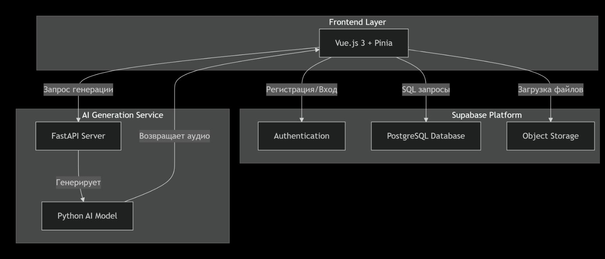
Архитектура
Рис. 1.1 - Схема архитектуры проекта

Slide 5
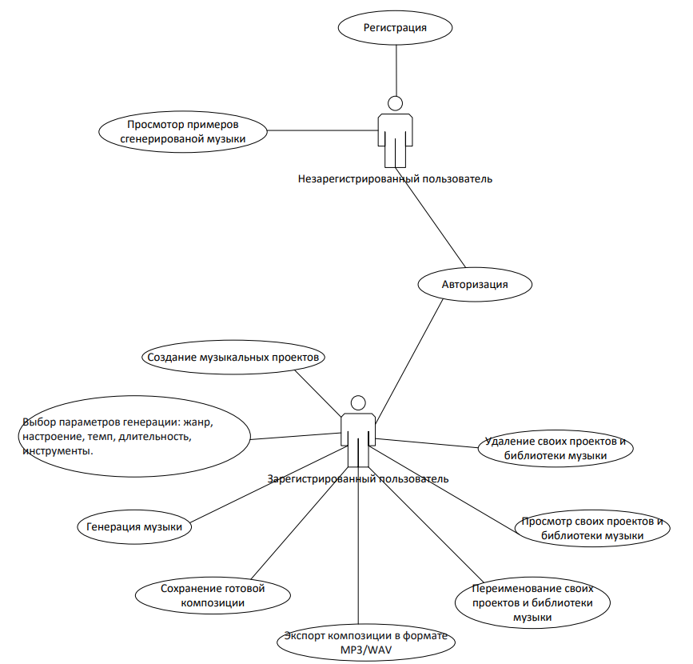
Диаграмма прецендентов
Рис. 2.1 – Диаграмма прецендентов

Slide 6
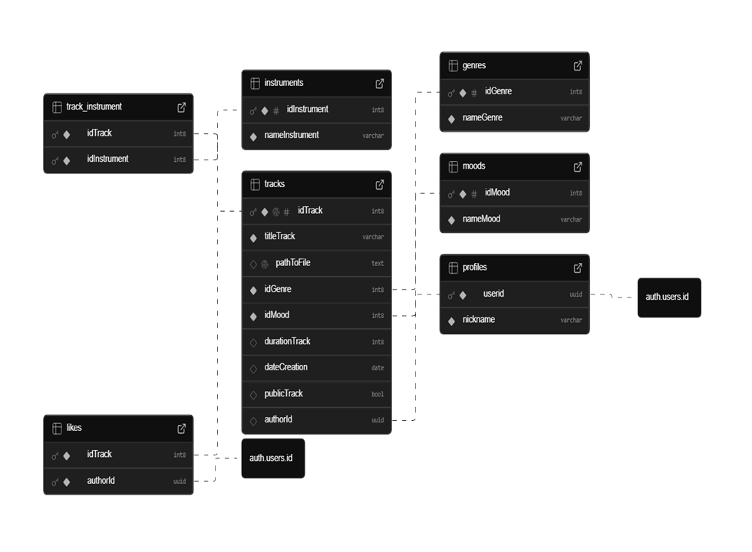
ER - диаграмма
Центральная сущность - треки (tracks).
Каждый трек связан с автором (auth.users.id),
жанром (genres),
настроением (moods) и инструментами (instruments).
Лайки пользователей хранятся в таблице likes, которая связывает idTrack и authorId, обеспечивая возможность отслеживать, какие пользователи лайкнули какие треки.
Рис. 2.2 – ER - диаграмма

Slide 7
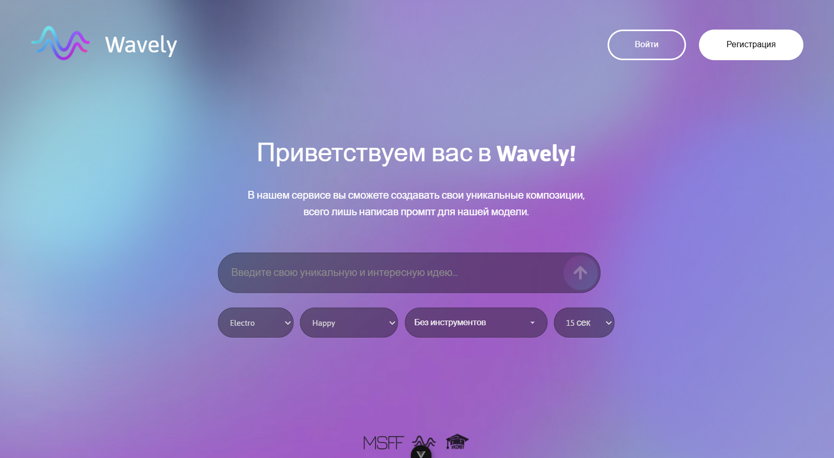
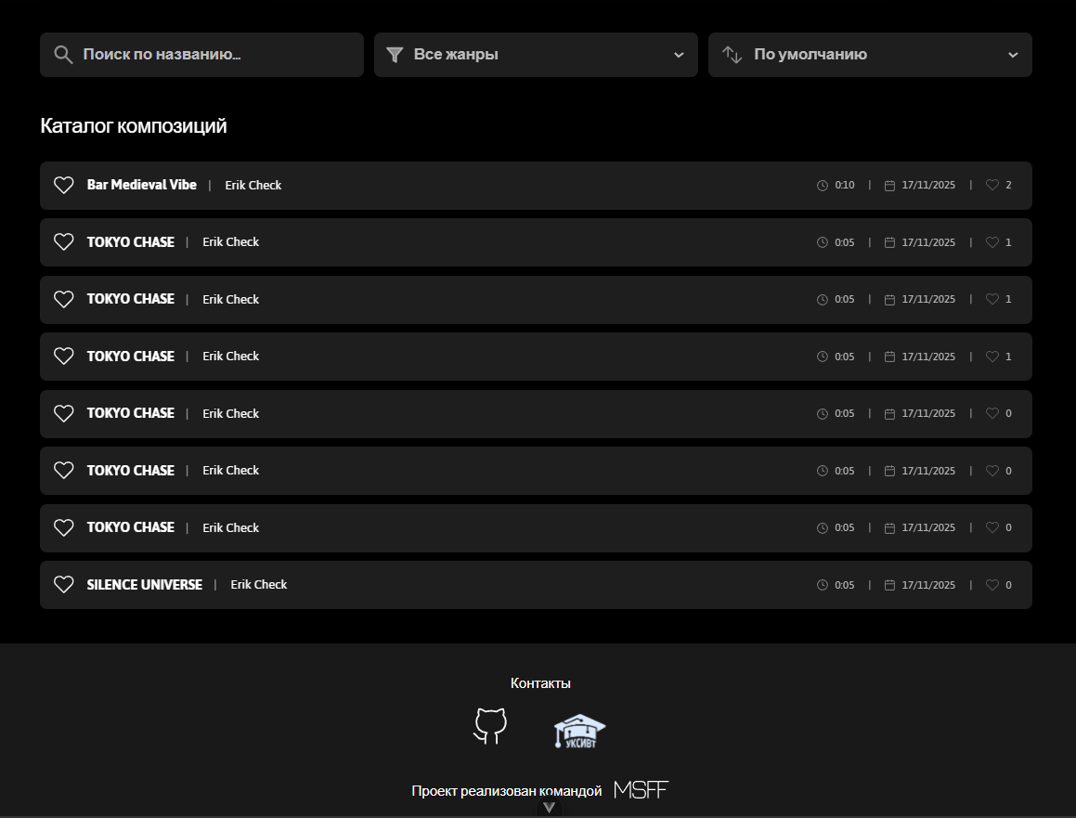
О проекте
Рис. 3.2 – Каталог композиций
Рис. 3.1 – Главная страница

Slide 8
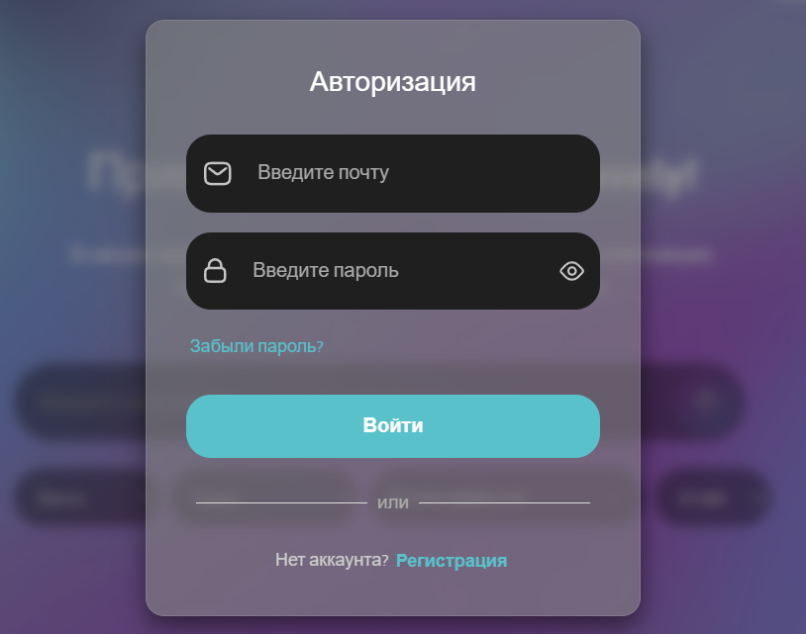
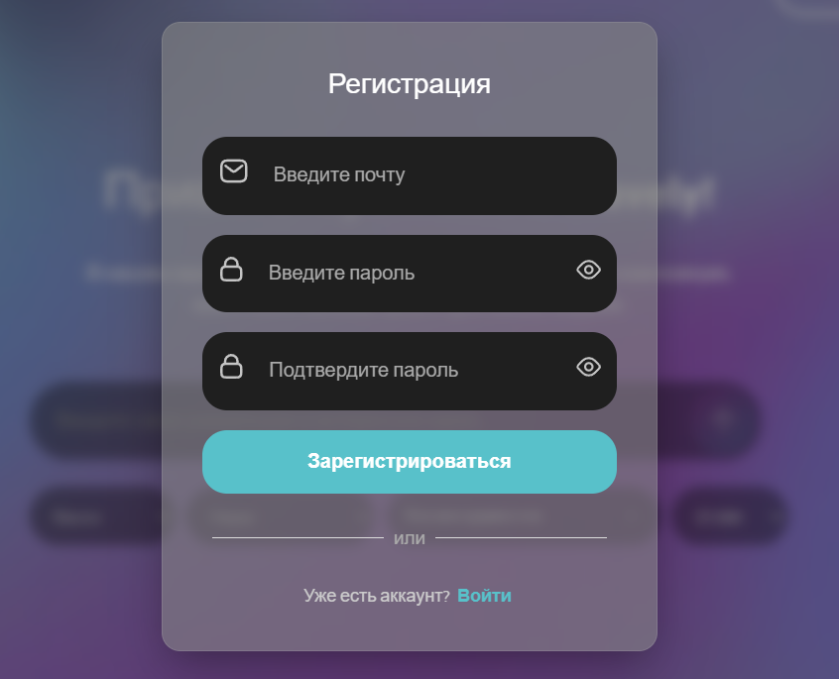
О проекте
Рис. 3.3 – Форма авторизации
Рис. 3.4 – Форма регистрации

Slide 9
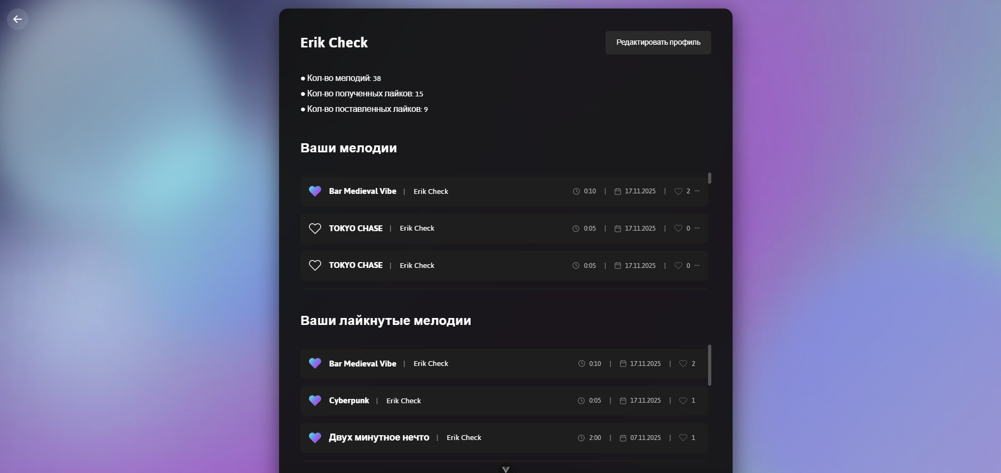
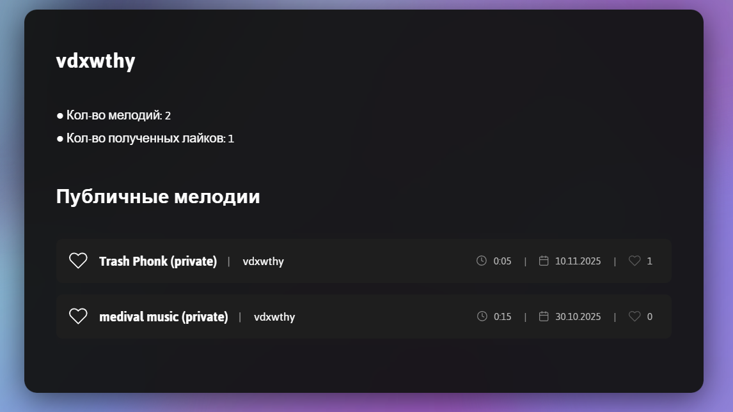
О проекте
Рис. 3.5 – Личный профиль
Рис. 3.6 – Профиль другого пользователя

Slide 10
О проекте
При нажатии на любой трек в каталоге плеер автоматически открывается в нижней части экрана и начинает воспроизведение выбранной композиции
Рис. 3.7 – Плеер
Плеер включает:
• Визуальное отображение трека — название, автор и иконка музыки
• Кнопку «Воспроизвести/Пауза» — центральный элемент управления
• Прогресс-бар с таймером — показывает текущее время воспроизведения и общую длительность
• Кнопку лайка (сердце) — позволяет пользователю отметить трек как понравившийся
• Регулятор громкости — для точной настройки звука
• Кнопки повтора и скачивания — расширяют функционал для удобства пользователя

Slide 11
Результаты тестирования (Функциональное тестирование)
№ Тест- кейса | Название проверки | Результат | Замечания/ рекомендации
Кроссбраузерное тестирование
1 | Приложение корректно отображается и функционирует во всех актуальных браузерах (IE, Edge, Chrome, Firefox, Safari,...). | Положительно
2 | Приложение корректно отображается и функционирует во всех актуальных версиях браузеров. | Положительно
3 | Корректная обработка тайм-аутов | Положительно
4 | Работоспособность при удалении cookies во время использования приложения. | Положительно
5 | Работоспособность при удалении cookies после использования приложения. | Положительно
Рис. 4.1 – Кроссбраузерное тестирование

Slide 12
Результаты тестирования (Функциональное тестирование)
 | Работа с формами
6 | Обязательные поля должны быть заполнены до подтверждения ввода данных. | Положительно
7 | Обязательные поля должны быть явно обозначены. | Положительно
8 | Если пользователь нажал кнопку подтверждения ввода данных с незаполненными обязательными полями, эти поля должны быть подсвечены и отображено сообщение об ошибке. | Положительно
9 | Текстовые поля допускают ввод специальных символов. | Положительно
10 | При вводе количества знаков меньше минимального отображается сообщение об ошибке. | Положительно
11 | Если обязательное поле заполнено не полностью, отображается сообщение об ошибке. | Положительно
Рис. 4.2 – Работа с формами

Slide 13
Результаты тестирования (Функциональное тестирование)
 | Авторизация и работа с профилем
12 | Создайте новый аккаунт. | Положительно
13 | Авторизуйтесь с существующим аккаунтом. | Положительно
14 | При вводе неверного пароля отображается сообщение об ошибке и ссылка на страницу восстановления пароля. | Положительно
Рис. 4.3 – Авторизация и работа с профилем

Slide 14
Результаты тестирования (Функциональное тестирование)
 | Навигация
15 | При выполнении действий (например, выход из аккаунта) и манипуляциях с данными (например, удаление файла) отображается сообщение с подтверждением. | Положительно
16 | Корректность работы сортировки. | Положительно
17 | Корректность работы фильтрации. | Положительно
18 | Корректность работы кнопок и ссылок в меню навигации. | Отрицательно | Не работает кнопка “Забыли пароль”
19 | Всплывающие уведомления об ошибке и предупреждения работают корректно. | Положительно
20 | Генерация музыки с помощью дополнительных параметров (жанр, настроение, инструменты, длительность); | Положительно
21 | Просмотр демонстрационных примеров; | Положительно
22 | Просмотр профиля других пользователей; | Положительно
23 | Лайк сгенерированных треков других пользователей; | Положительно
24 | Предварительное прослушивание трека перед публикацией | Положительно
25 | Публикация собственных треков на платформу с указанием названия трека | Положительно
26 | Удаление/редактирование собственных опубликованных треков | Положительно
27 | Поиск трека по его названию | Положительно
 | Загрузка и скачивание файлов
28 | Файлы успешно скачиваются. | Положительно
Рис. 4.5 – Загрузка и скачивание файлов
Рис. 4.4 – Навигация

Slide 15
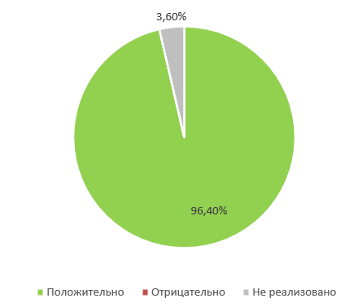
Результаты тестирования (Функциональное тестирование)
Рис. 4.6 – Диаграмма результатов выполнения функционального тестирования

Slide 16
Результаты тестирования (Юзабилити - тестирование)
Usability | Плюсы | Минусы
Оценка соответствия функциональности приложения | Программа в целом соответствует основным функциональным требованиям, однако интерфейс содержит ряд критических и косметических недочётов, снижающих эффективность работы пользователя. | -
Оценка соответствия дизайна | Дизайн полностью соответствует макету,приятно глазу и лёгок в понимании. | -
Анализ графических элементов и цветового оформления | Цветовая палитра (чёрный, фиолетовый, голубой, белый) выглядит профессионально и не перегружает зрение. Кнопка основного действия генерации выделена контрастным переливающимся цветом. | -
Удобство навигации | В целом все элементы окна имеют удобную навигацию и переходы. | -
Текстовое оформление и наполнение | Названия основных разделов (Авторизация, Регистрация, Главное окно, Профиль, Генератор музыки) понятны и соответствуют их содержимому. | -
Анализ шрифтового оформления текста | Для основного текста используется стандартный системный шрифт , что обеспечивает хорошую читаемость. | -
Удобство использования функций | Генерация музыки, добавление трека в избранное, авторизация/регистрация, выход из аккаунта и т.д интуитивно понятно и легко | -
Рис. 5.1 – Таблица юзабилити тестирования
Рис. 5.2 – Таблица юзабилити тестирования

Slide 17
Результаты тестирования (Юзабилити - тестирование)
Принцип | Пользователь | Общая оценка
Информативность системы | Соответствует | Высокая
Приближенность к реальному миру | Соответствует | Высокая
Наличие выходов к реальному миру | Соответствует | Средняя
Однозначность | Соответствует | Высокая
Предусмотрительность | Соответствует | Высокая
Наглядность | Соответствует | Средняя
Гибкость и эффективность | Соответствует | Средняя
Лаконичность и точность | Соответствует | Средняя
Лояльность к ошибкам | Неполное | Средняя
Наличие справки | Не соответствует | Низкая
Рис. 5.3 – Оценка по принципам юзабилити

Slide 18
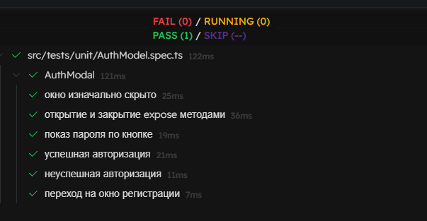
Результаты тестирования (Модульное тестирование)
Для проверки работы функции авторизации успешно были написаны 6 unit-тестов. При пробном запуске все тесты были пройдены.
Теперь в дальнейшем, при добавлении нового кода в компонент авторизации, не придётся тестировать работу функции вручную, всего лишь запустив тест модульного окна.
Что можно сделать дальше:
- Увеличить покрытие тестами для модульного окна
- Написать тесты для всех функций, покрыв тестами всю программу в целом
- Настроить CI/CD пайплайн для автоматического тестирования при пуше изменений на github
Рис. 5.4 – Результаты выполнения

Slide 19
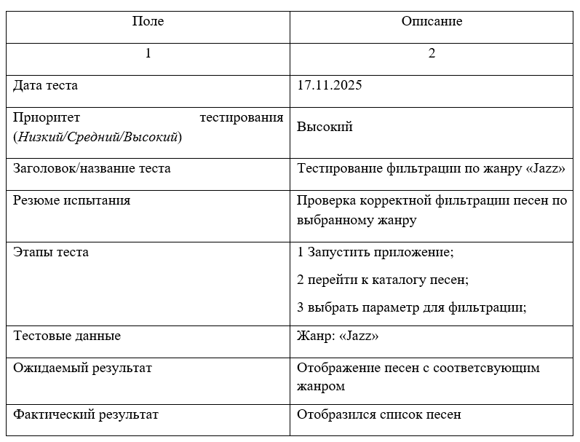
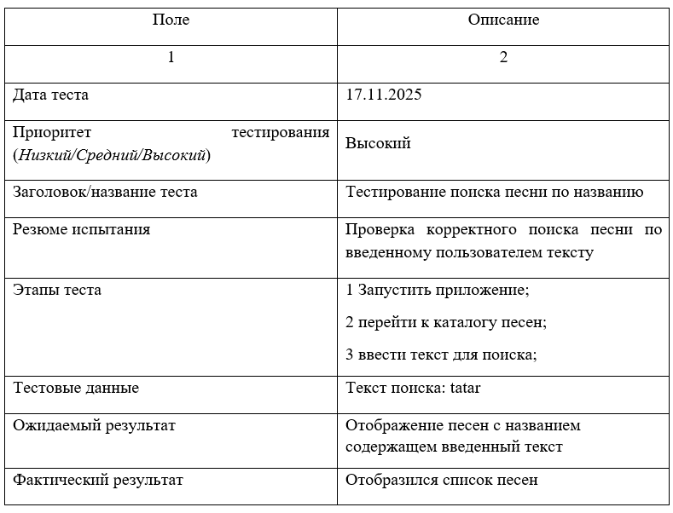
Протоколы тестирования программного продукта
Таблица 1.1 – Тестирование фильтрации по жанру «Jazz»
Таблица 1.2 – Тестирование поиска песни по названию

Slide 20
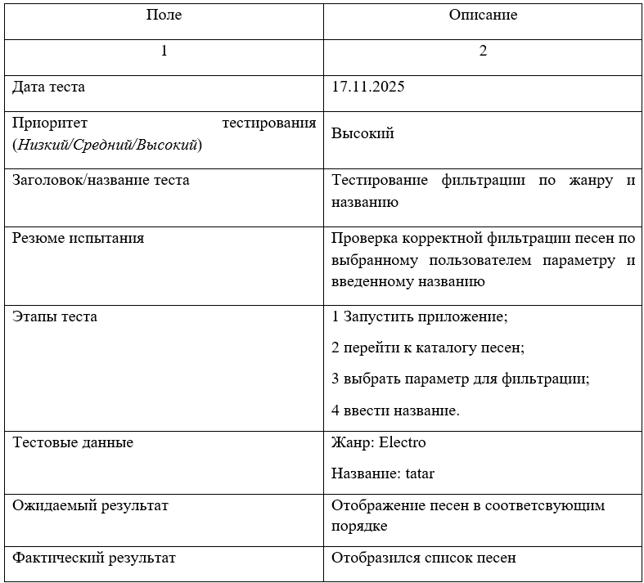
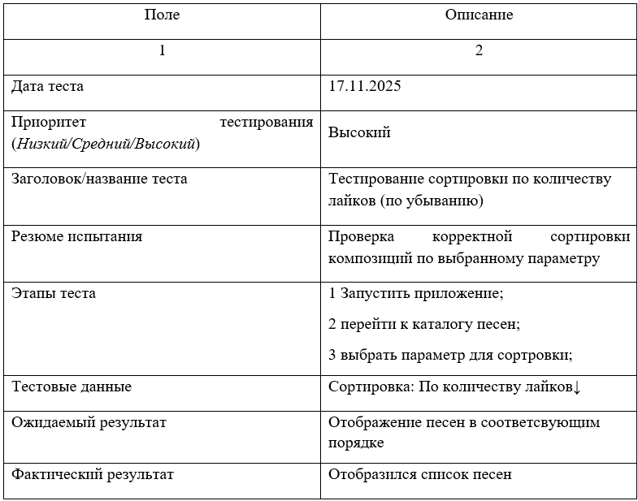
Протоколы тестирования программного продукта
Таблица 1.3 – Тестирование фильтрации по жанру и названию
Таблица 1.4 – Тестирование сортировки по количеству лайков (по убыв.)

Slide 21
Итоги тестирования
В ходе комплексного тестирования сайта Wavely был выявлен всего 1 дефект — неработающая кнопка «Забыли пароль».
Все остальные функциональные и нефункциональные требования выполнены.
Пользовательская оценка по ключевым принципам юзабилити (информативность, предсказуемость, наглядность) — «Высокая».
Единственное замечание — отсутствие справки (оценка «Низкая»), что можно исправить добавлением FAQ или всплывающих подсказок.

Slide 22

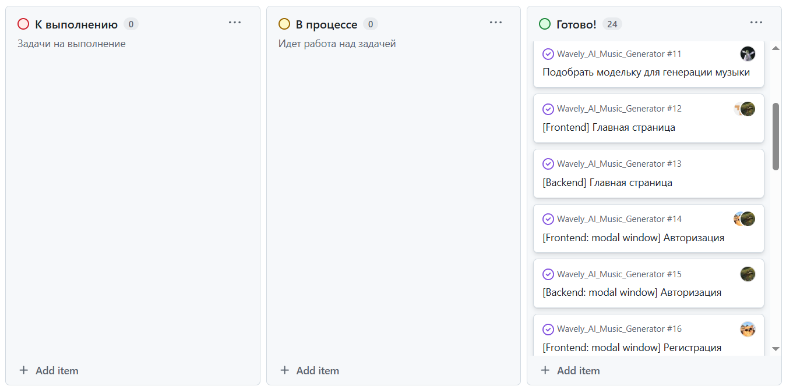
Командная работа
Wavely Kanboard
Михайлов Е. Ю.
Феденёв В. Ю.
🔹 К выполнению — задачи в очереди
🔹 В процессе — активно разрабатываются
🔹 Готово! — завершены и протестированы
В рамках проекта Wavely было составлено 24 детализированные задачи,
охватывающие все ключевые направления разработки:
Файзуллин Э. Э.
Сафина Р. Р.
Разработчики ↑

Slide 23
Командная работа
Команда проекта работала по принципу совместной ответственности, при этом каждому участнику были закреплены ключевые зоны ответственности:
Евгений
- Разработка модели генерации музыки и API
- Бэкенд страницы промптов и плейлистов
- Функции подписки и воспроизведения треков
- Работа с базой данных
Регина
- Фронтенд ленты публикации
- Функции сортировки, поиска, фильтрации
- Создание технического задания и диаграмм (ER, UML)
- Совместная разработка модального окна авторизации
Эрик
- Создание дизайна в Figma
- Фронтенд главной страницы, профиля, публикаций и плеера
- Реализация функций публикации и авторизации
Бэкенд ленты публикаций
Владислав
- Создание технического задания и диаграмм
Дизайн интерфейса (Figma)
- Фронтенд главной страницы и медиаплеера
- Бэкенд профиля и плейлистов
- Реализация функции создания плейлистов

Slide 24
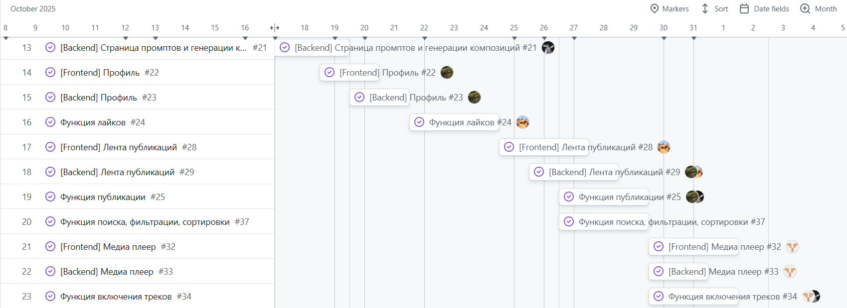
Командная работа

Slide 25
Спасибо за внимание!

